Slide 1
2019-01-03

Slide 2
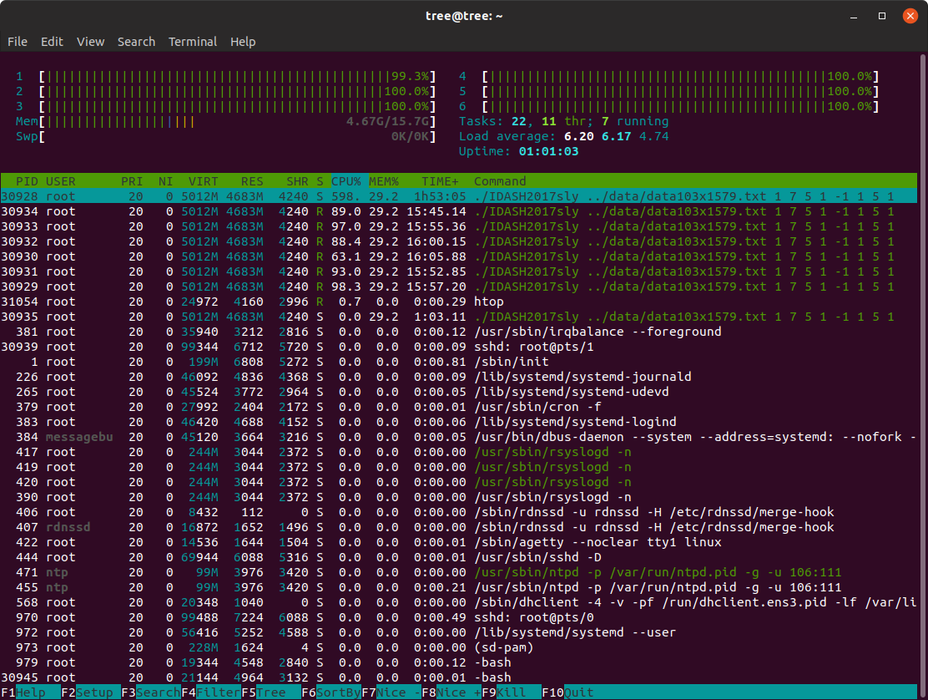
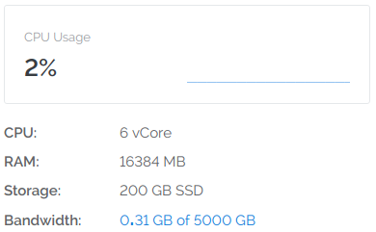
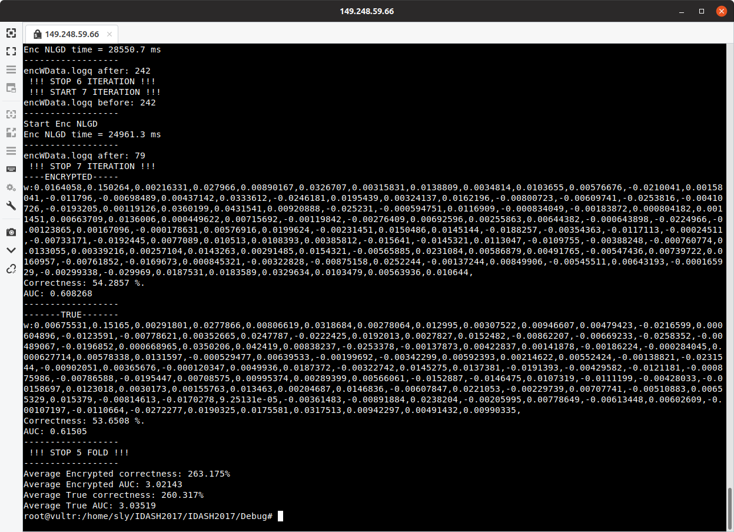
关于HEAAN的总结

Slide 3
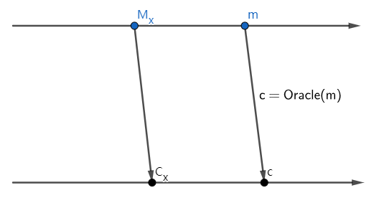
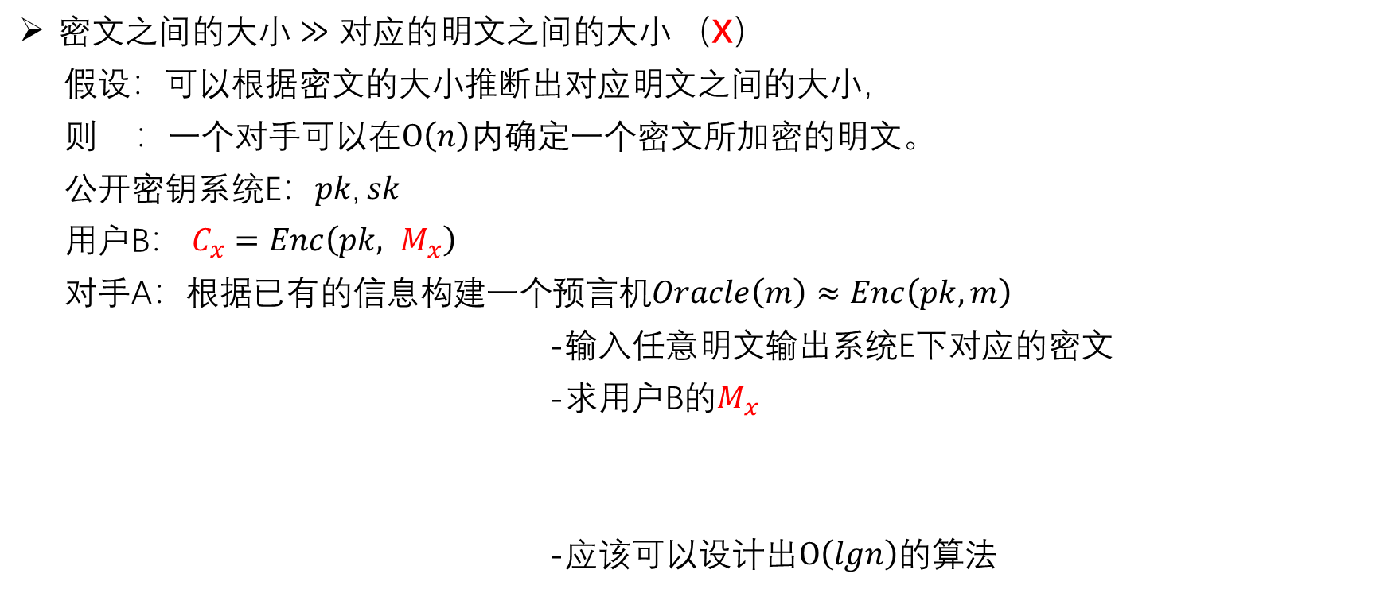
密文下的比较操作
密文之间的大小 $≫$ 对应的明文之间的大小 （X）
假设：可以根据密文的大小推断出对应明文之间的大小，
则 ：一个对手可以在$Ο\left(n\right)$内确定一个密文所加密的明文。
公开密钥系统E：$pk$, $sk$
用户B： $C_{x}=Enc\left(pk, M_{x}\right)$
对手A：根据已有的信息构建一个预言机$Oracle\left(m\right)≈Enc\left(pk, m\right)$
-输入任意明文输出系统E下对应的密文
-求用户B的$M_{x}$
-应该可以设计出$Ο\left(lgn\right)$的算法

Slide 4
密文下的比较操作
一种解决方案：多方计算
涉及到密钥的传输 设计实验比较麻烦、比较困难
多方计算存在若干问题
同态加密的优势：在计算过程中不对密文进行解密，保证数据的安全
也有人研究多方计算

Slide 5
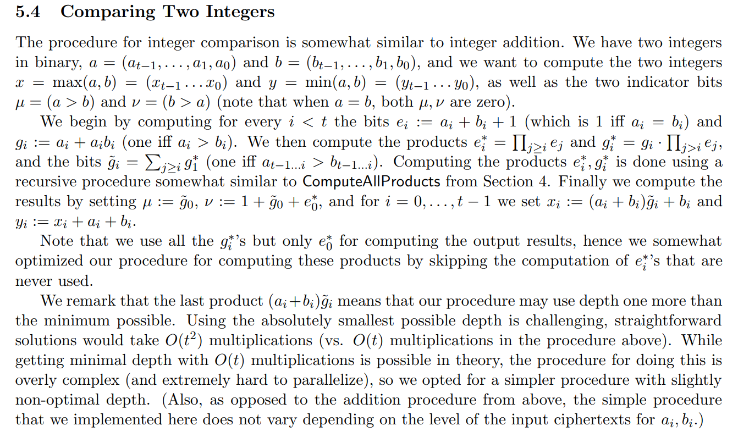
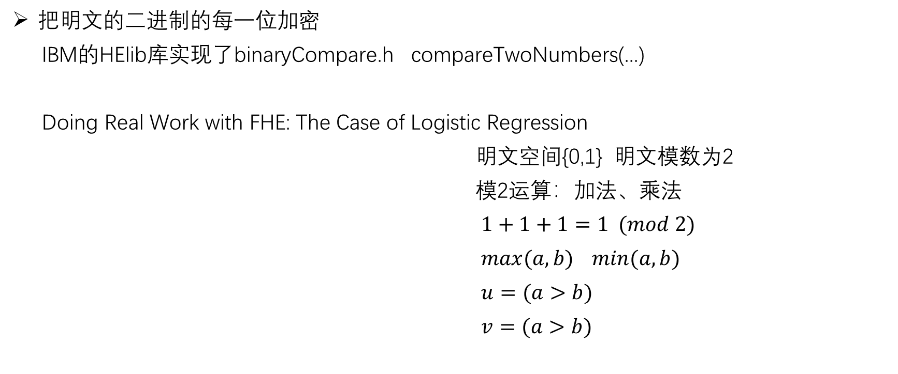
密文下的比较操作
把明文的二进制的每一位加密
IBM的HElib库实现了binaryCompare.h compareTwoNumbers(...)
Doing Real Work with FHE: The Case of Logistic Regression
明文空间{0,1} 明文模数为2
模2运算：加法、乘法
$1+1+1=1 (mod 2)$
$max(a, b)$ $min⁡(a, b)$
$u=(a>b)$
$v=(a>b)$

